Slide 1
Клас Птахи
Риси пристосованості до польоту

Slide 2
Цікава хвилинка
1. Він – найбільший у світі птах, зріст 2,7м, вага – 90кг. Деякі вважають, що в разі небезпеки він ховає голову у пісок, але насправді це не так. Хто це?
2. Морячок наш чорно-білий. Ловить рибу дуже вміло. Схожий трішечки на діжку, має крильця, має ніжки. Між крижин відважно плава, обганяє пароплави. Тож ви знаєте, що він називається …
3. Відгадайте, діти, хто має ніс-долото, ним комах з кори виймає, про здоров’я лісу дбає?
4. Плавала, купалася, сухою зосталася.
5. Дивиться на землю, як зерно клює. Дивиться на небо, як водичку п’є.

Slide 3
Цікава хвилинка
1. Він – найбільший у світі птах, зріст 2,7м, вага – 90кг. Деякі вважають, що в разі небезпеки він ховає голову у пісок, але насправді це не так. Хто це? (Страус)
2. Морячок наш чорно-білий. Ловить рибу дуже вміло. Схожий трішечки на діжку, має крильця, має ніжки. Між крижин відважно плава, обганяє пароплави. Тож ви знаєте, що він називається …
3. Відгадайте, діти, хто має ніс-долото, ним комах з кори виймає, про здоров’я лісу дбає?
4. Плавала, купалася, сухою зосталася.
5. Дивиться на землю, як зерно клює. Дивиться на небо, як водичку п’є.

Slide 4
Цікава хвилинка
1. Він – найбільший у світі птах, зріст 2,7м, вага – 90кг. Деякі вважають, що в разі небезпеки він ховає голову у пісок, але насправді це не так. Хто це? (Страус)
2. Морячок наш чорно-білий. Ловить рибу дуже вміло. Схожий трішечки на діжку, має крильця, має ніжки. Між крижин відважно плава, обганяє пароплави. Тож ви знаєте, що він називається … (Пінгвін)
3. Відгадайте, діти, хто має ніс-долото, ним комах з кори виймає, про здоров’я лісу дбає?
4. Плавала, купалася, сухою зосталася.
5. Дивиться на землю, як зерно клює. Дивиться на небо, як водичку п’є.

Slide 5
Цікава хвилинка
1. Він – найбільший у світі птах, зріст 2,7м, вага – 90кг. Деякі вважають, що в разі небезпеки він ховає голову у пісок, але насправді це не так. Хто це? (Страус)
2. Морячок наш чорно-білий. Ловить рибу дуже вміло. Схожий трішечки на діжку, має крильця, має ніжки. Між крижин відважно плава, обганяє пароплави. Тож ви знаєте, що він називається … (Пінгвін)
3. Відгадайте, діти, хто має ніс-долото, ним комах з кори виймає, про здоров’я лісу дбає? (Дятел)
4. Плавала, купалася, сухою зосталася.
5. Дивиться на землю, як зерно клює. Дивиться на небо, як водичку п’є.

Slide 6
Цікава хвилинка
1. Він – найбільший у світі птах, зріст 2,7м, вага – 90кг. Деякі вважають, що в разі небезпеки він ховає голову у пісок, але насправді це не так. Хто це? (Страус)
2. Морячок наш чорно-білий. Ловить рибу дуже вміло. Схожий трішечки на діжку, має крильця, має ніжки. Між крижин відважно плава, обганяє пароплави. Тож ви знаєте, що він називається … (Пінгвін)
3. Відгадайте, діти, хто має ніс-долото, ним комах з кори виймає, про здоров’я лісу дбає? (Дятел)
4. Плавала, купалася, сухою зосталася. (Качка)
5. Дивиться на землю, як зерно клює. Дивиться на небо, як водичку п’є.

Slide 7
Цікава хвилинка
1. Він – найбільший у світі птах, зріст 2,7м, вага – 90кг. Деякі вважають, що в разі небезпеки він ховає голову у пісок, але насправді це не так. Хто це? (Страус)
2. Морячок наш чорно-білий. Ловить рибу дуже вміло. Схожий трішечки на діжку, має крильця, має ніжки. Між крижин відважно плава, обганяє пароплави. Тож ви знаєте, що він називається … (Пінгвін)
3. Відгадайте, діти, хто має ніс-долото, ним комах з кори виймає, про здоров’я лісу дбає? (Дятел)
4. Плавала, купалася, сухою зосталася. (Качка)
5. Дивиться на землю, як зерно клює. Дивиться на небо, як водичку п’є. (Курка)

Slide 8
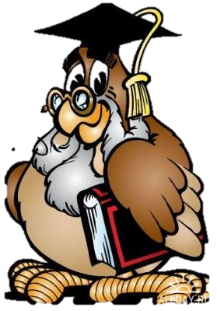
Птахи

Slide 9
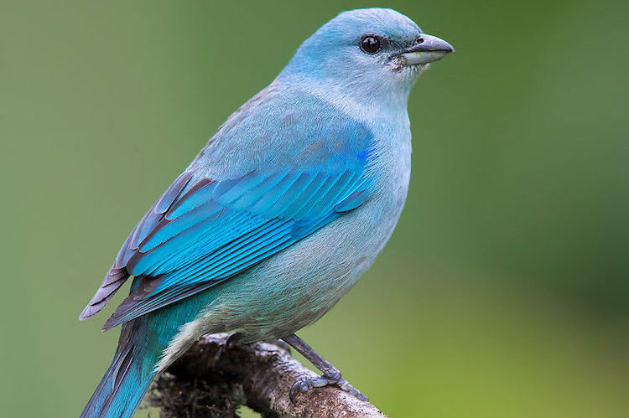
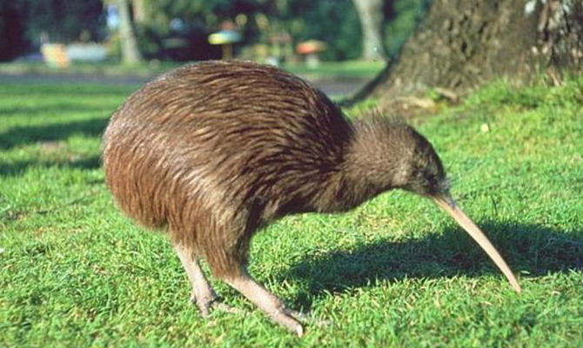
Птахи – це теплокровні яйцекладні наземні хребетні з передніми кінцівками , перетвореними на крила, тіло яких вкрито пір’ям.

Slide 10
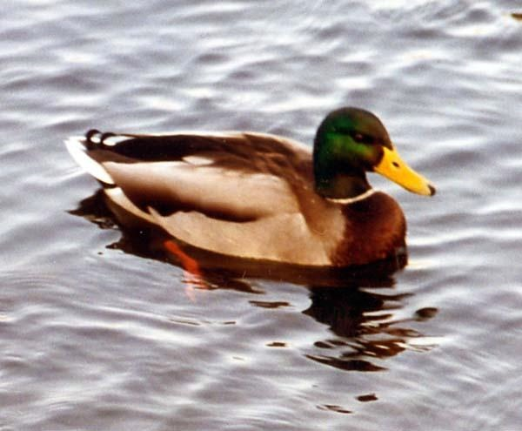
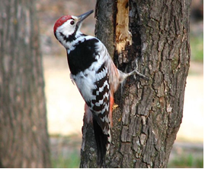
До птахів належить понад 8600 видів тварин, пристосованих до польоту. В Україні відомо понад 400 видів цих тварин.
Місця існування пернатих дуже різноманітні: суходіл, повітря, водні простори,— унаслідок чого вони займають різні екологічні ніші.

Slide 11
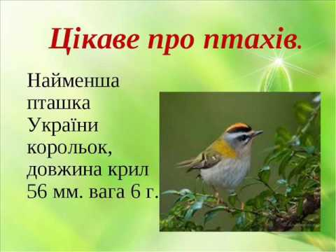

Slide 12
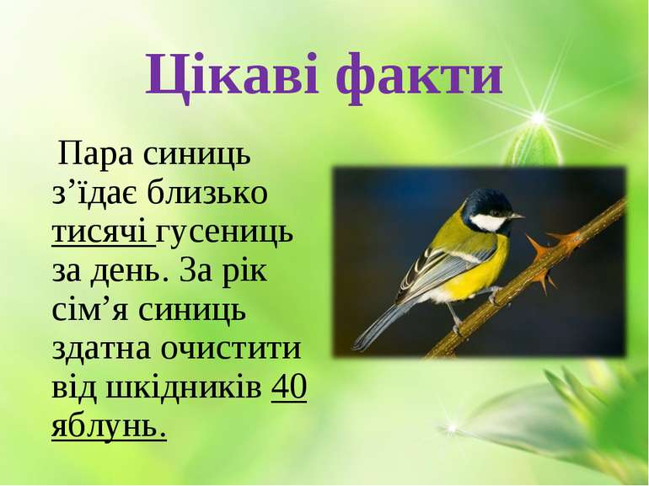

Slide 13

Систематичне положення класу Птахи
Імперія КЛІТИННІ
Надцарство ЕУКАРІОТИ
Царство ТВАРИНИ
Підцарство БАГАТОКЛІТИННІ
Тип ХОРДОВІ
Підтип ХРЕБЕТНІ
Клас ПТАХИ
Надряди ПІНГВІНИ, БЕЗКІЛЬОВІ, КІЛЬОГРУДІ
Наука, що вивчає птахів – орнітологія.

Slide 14
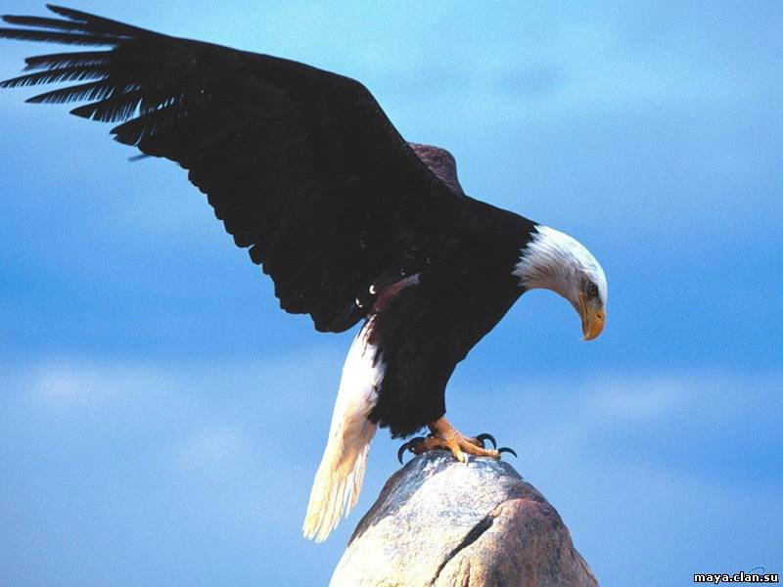
Проблемне питання?
Що потрібно літаку, щоб він міг літати?
Чи має птах всі ці пристосування до польоту?

Slide 15
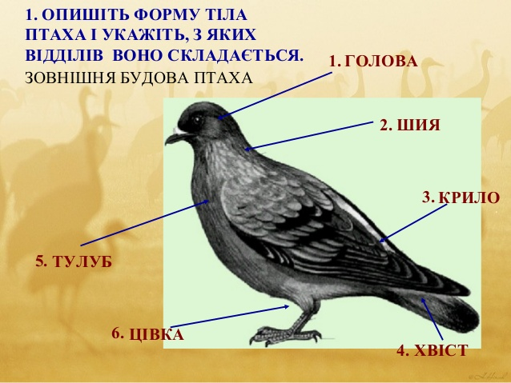

Slide 16
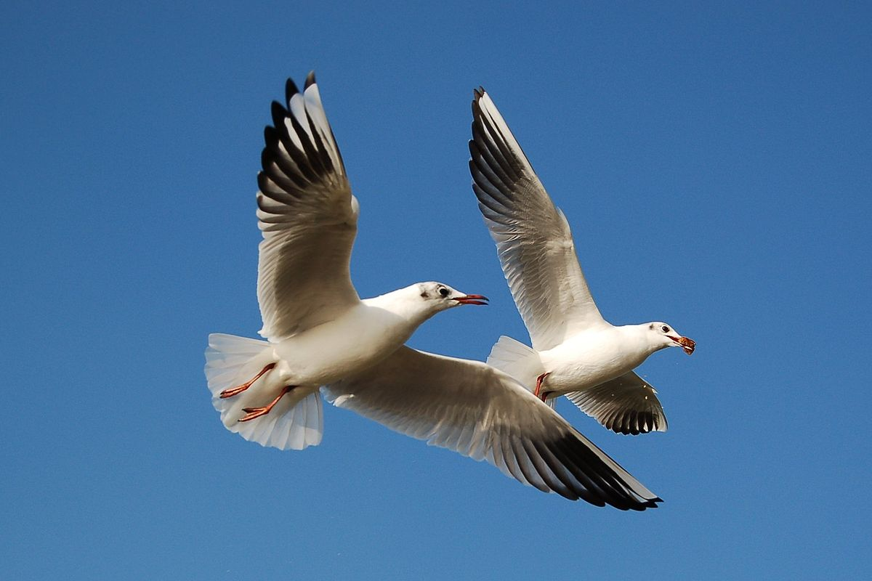
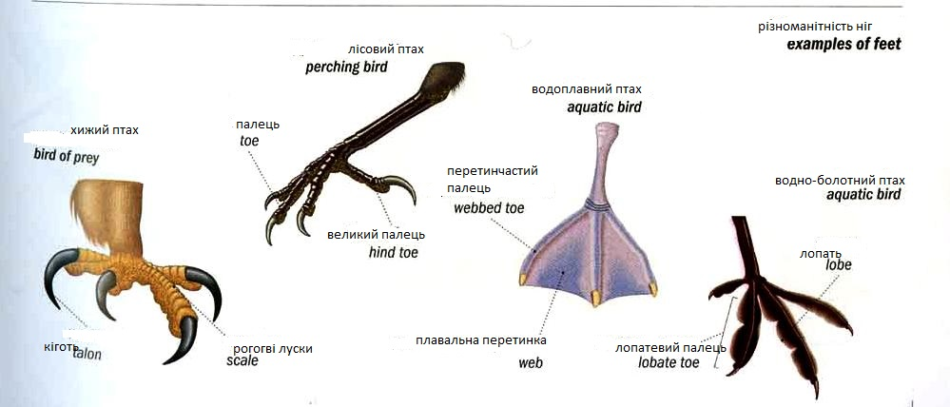
За допомогою передніх кінцівок — крил — птах літає, їх поверхні підтримують птаха в повітрі.
Ходить птах, спираючись на пальці задніх кінцівок — ніг. Нижня частина ніг і пальці з кігтями вкриті грубою шкірою з роговими лусочками.

Slide 17
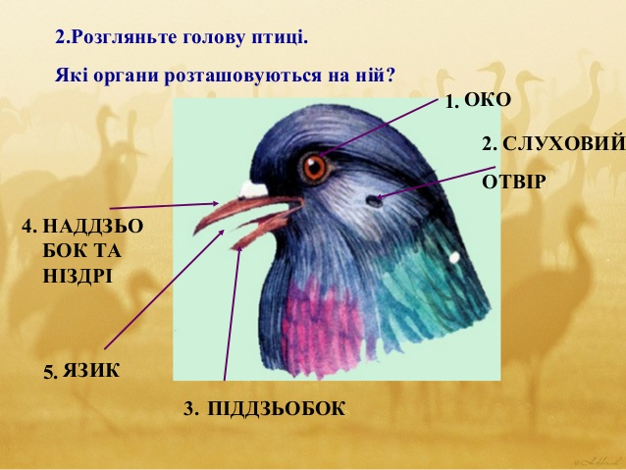

Slide 18
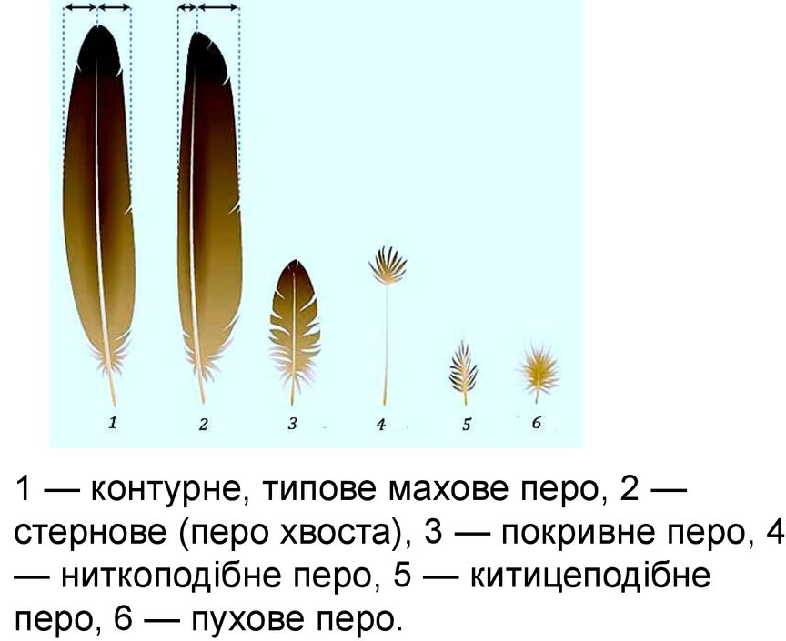
Покриви тіла
Шкіра птахів вкрита пір'ям.

Slide 19
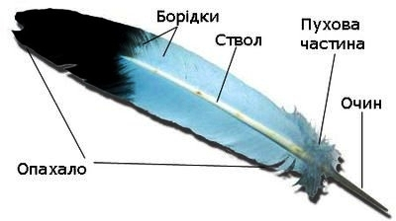

Будова пір’я птаха

Slide 20
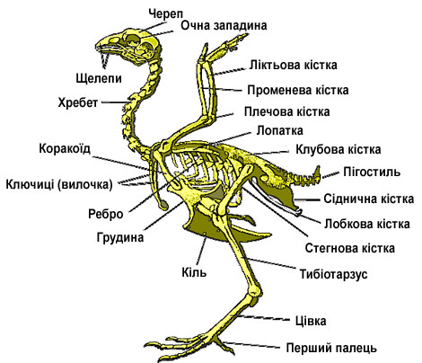
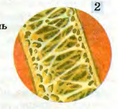
Опорно-рухова система
Скелет птахів характеризується легкістю, оскільки частина кісток має порожнину, заповнену повітрям. Він поділяється на скелет голови (череп), тулуба (хребет і грудна клітка), кінцівок та їхніх поясів.

Slide 21
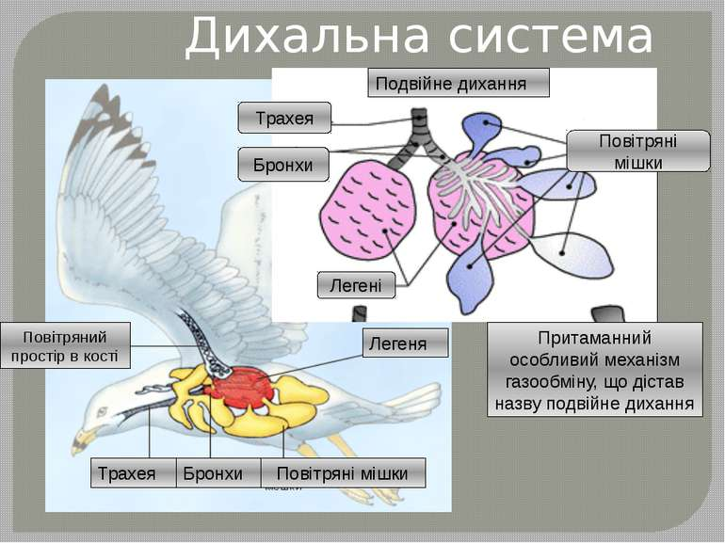

Slide 22
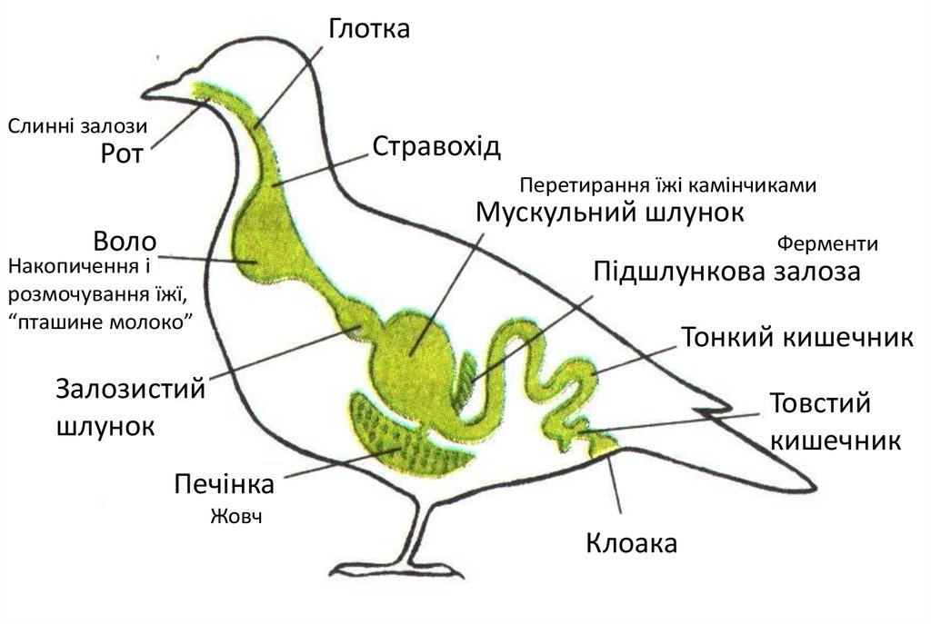
Травна система
Починається дзьобом, а закінчується клоакою. Кишечник вкорочений, їжа швидко перетравлюється, екскременти не накопичуються.

Slide 23
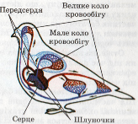
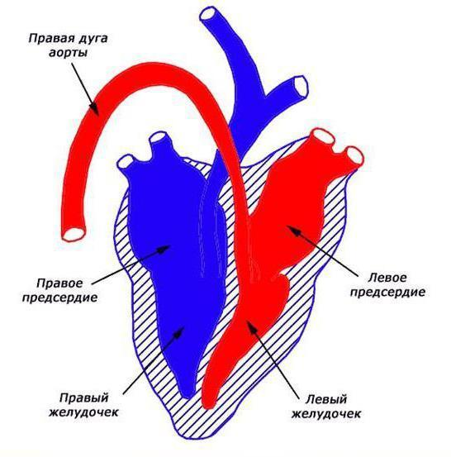
Кровоносна система
Замкненого типу, складається з двох кіл кровообігу, серце чотирикамерне.

Slide 24
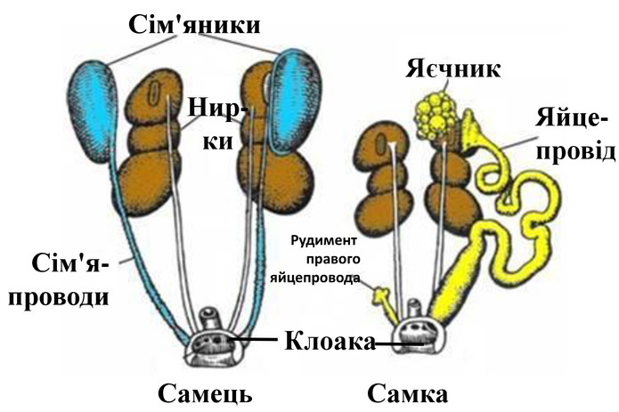
Видільна система
Представлена парними нирками, сечовий міхур відсутній. сечоводи відкриваються у клоаку.

Slide 25
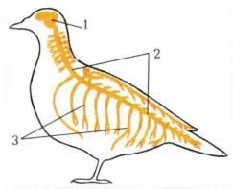
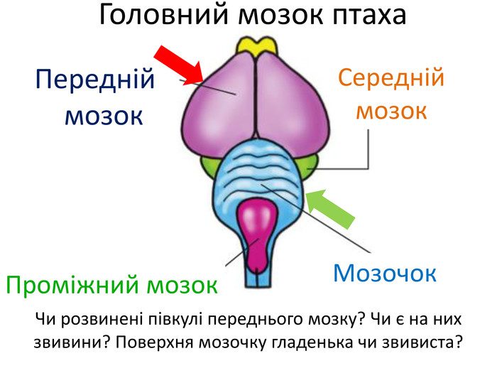
Нервова система
Збільшується об’єм головного мозку, зокрема півкуль переднього мозку і мозочка.

Slide 26
Розмноження
Роздільностатеві, у самки непарний яєчник та один яйцепровід, запліднення внутрішнє.

Slide 27
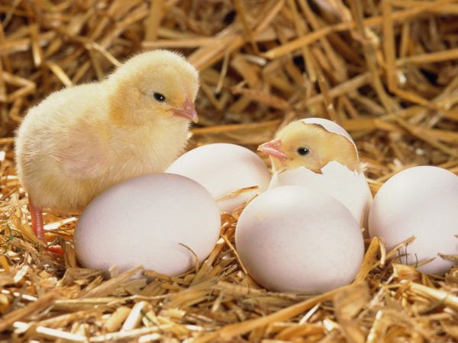
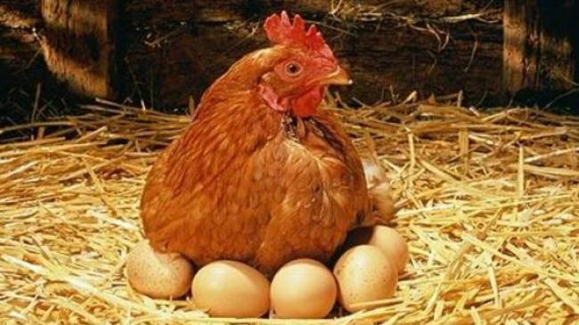
Розвиток
Прямий

Slide 28
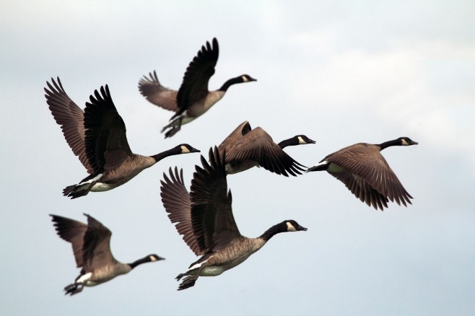
Риси пристосування до польоту
Перетворення передніх кінцівок на крила
Обтічна форма тіла
Міцний, легкий, порожнистий скелет
Формування грудини у вигляді киля з потужними м'язами, що керують крилами
Пір’я, яке забезпечує можливість літати і зберігає тепло
Відсутність сечового міхура, одного яєчника, прямої кишки та зубів
Подвійне дихання

Slide 29
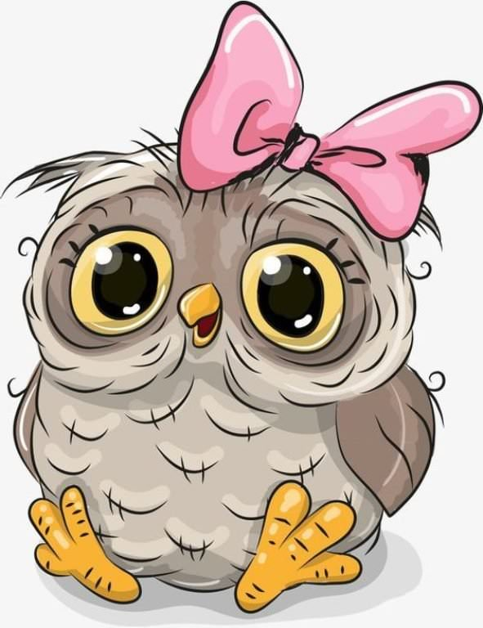
1. Визначте, як називається розділ біології, що вивчає птахів:
Герпетологія
Мікологія
Іхтіологія
Орнітологія

Slide 30
1. Визначте, як називається розділ біології, що вивчає птахів:
Герпетологія
Мікологія
Іхтіологія
Орнітологія

Slide 31
2. Зазначте, які риси будови птахів є прогресивними ознаками:
Чотирикамерне серце, теплокровність, розвиток головного мозку
Наявність крил
Відсутність сечового міхура, наявність вола
Повітряні мішки

Slide 32
2. Зазначте, які риси будови птахів є прогресивними ознаками:
Чотирикамерне серце, теплокровність, розвиток головного мозку
Наявність крил
Відсутність сечового міхура, наявність вола
Повітряні мішки

Slide 33
3. Органи дихальної системи птахів:
А) легені й бронхи
Б) повітряні мішки й альвеоли
В) трахеї і стигми
Г) бронхи, легені й повітряні мішки

Slide 34
3. Органи дихальної системи птахів:
А) легені й бронхи
Б) повітряні мішки й альвеоли
В) трахеї і стигми
Г) бронхи, легені й повітряні мішки

Slide 35
4. Органи видільної системи птахів:
А) сечоводи, що відкриваються в сечовий міхур
Б) тазові нирки, сечоводи, що відкриваються в
клоаку
В) сечовий міхур і тазові нирки
Г) тулубові нирки й сечоводи

Slide 36
4. Органи видільної системи птахів:
А) сечоводи, що відкриваються в сечовий міхур
Б) тазові нирки, сечоводи, що відкриваються в клоаку
В) сечовий міхур і тазові нирки
Г) тулубові нирки й сечоводи

Slide 37
5. Які птахи ніколи не висиджують яйця?
А) страуси
Б) смітні кури
В) зозулі
Г) сови

Slide 38
5. Які птахи ніколи не висиджують яйця?
А) страуси
Б) смітні кури
В) зозулі
Г) сови

Slide 39
Доповніть речення
Шкіра у птахів вкрита _____________ і не має___________
У птахів є 3 види пір’я ___________, __________, ____________
Куприкова залоза міститься _____________
Тіло птаха складається з ___________, _________, __________, __________, ___________
Пір’я, яке призначене , для збереження тепла ___________
Передні кінцівки називаються ____________
Подвійне дихання забезпечують_______________
Грудина має великий виступ, що називається___________
Серце у птахів _______________

